Slide 2
Конкурсы
грантового финансирования
Министерства науки и высшего образования
Республики Казахстан
Конкурс на грантовое финансирование фундаментальных и прикладных научных исследований молодых ученых – постдокторантов по проекту «Жас ғалым»
Конкурс на грантовое финансирование молодых ученых по научным и (или) научно-техническим проектам
Конкурс на грантовое финансирование по научным и (или) научно-техническим проектам

Slide 4
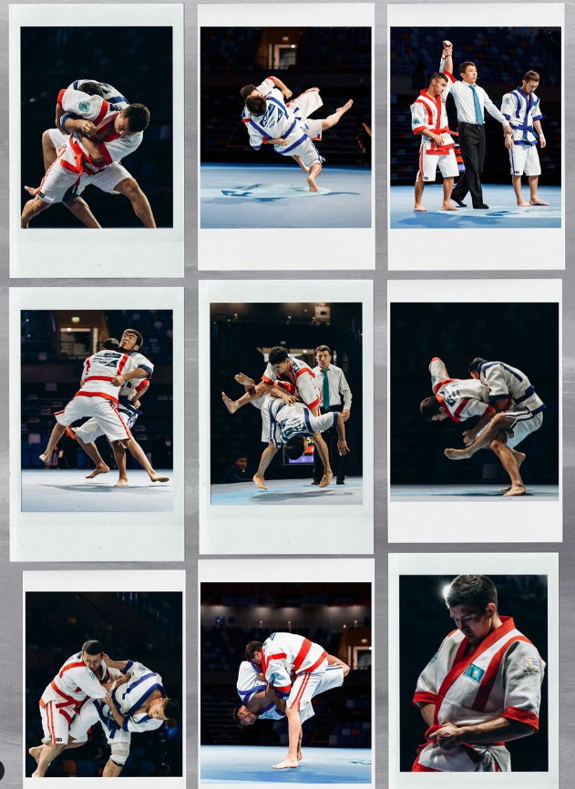
Цель проекта
Совершенствование научно-методического обеспечения подготовки спортсменов казах курес с применением искусственной гипоксической тренировки.
Проверить опытным путем эффективность персонифицированного подхода к тренировочному процессу спортсменов казах курес на основе многократных медико-биологических и функциональных измерений.

Slide 5
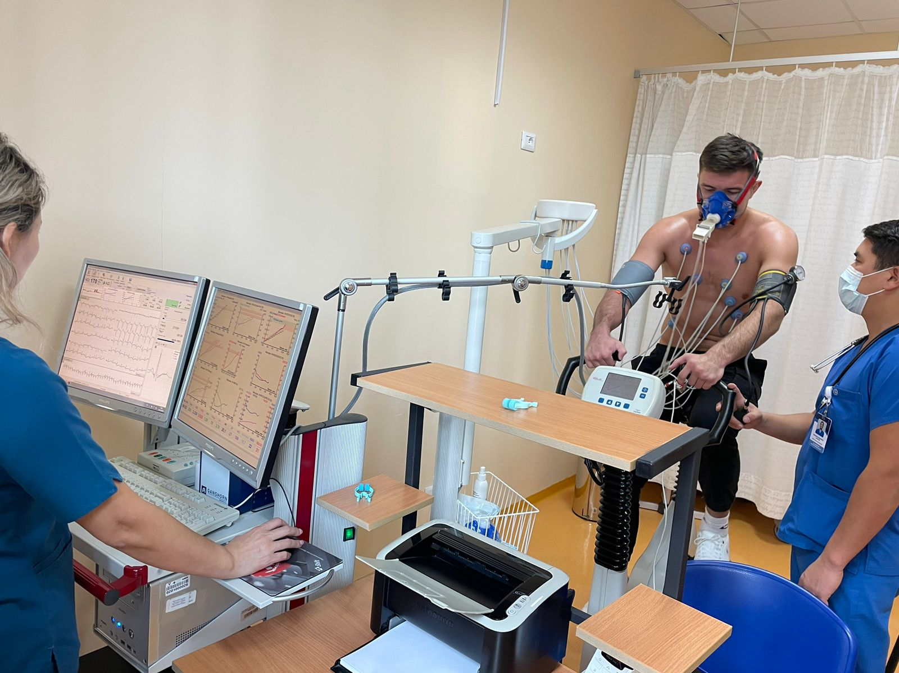
Сотрудничество
в рамках реализации научного проекта
АО «Национальный научный кардиохирургический центр» (г.Астана)
Обследования медико-биологической направленности
спортсменов по казах курес
(экспериментальная и контрольная группы)

Slide 6
Ассоциация «Qazaq kuresi»
РГКП «Центр олимпийской подготовки по видам борьбы»
Сотрудничество
в рамках реализации научного проекта
Дворец единоборств «Jekpe-Jek» им. Ж.Ушкемпирова
Телеканалы

Slide 7
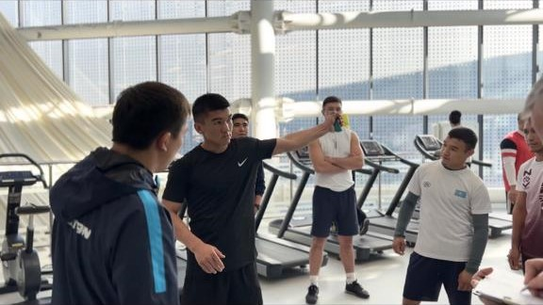
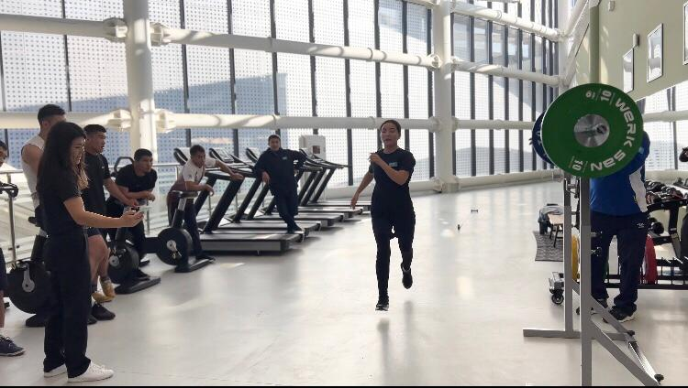
Дворец
единоборств «Jekpe-Jek»
им. Ж.Ушкемпирова
Тестирование общей и специальной физической подготовки спортсменов
по казах курес
9-11 октября 2023 г.

Slide 8
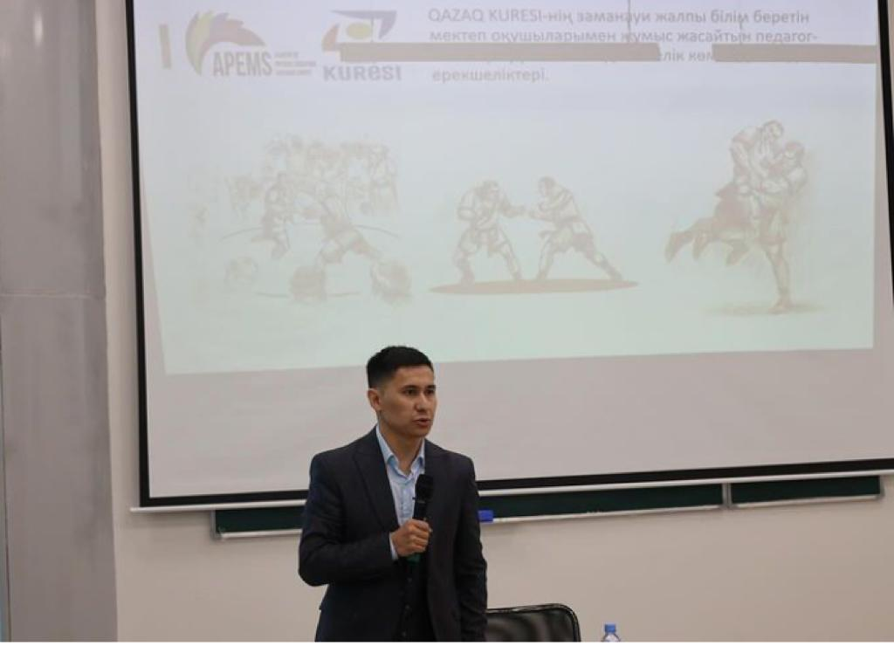
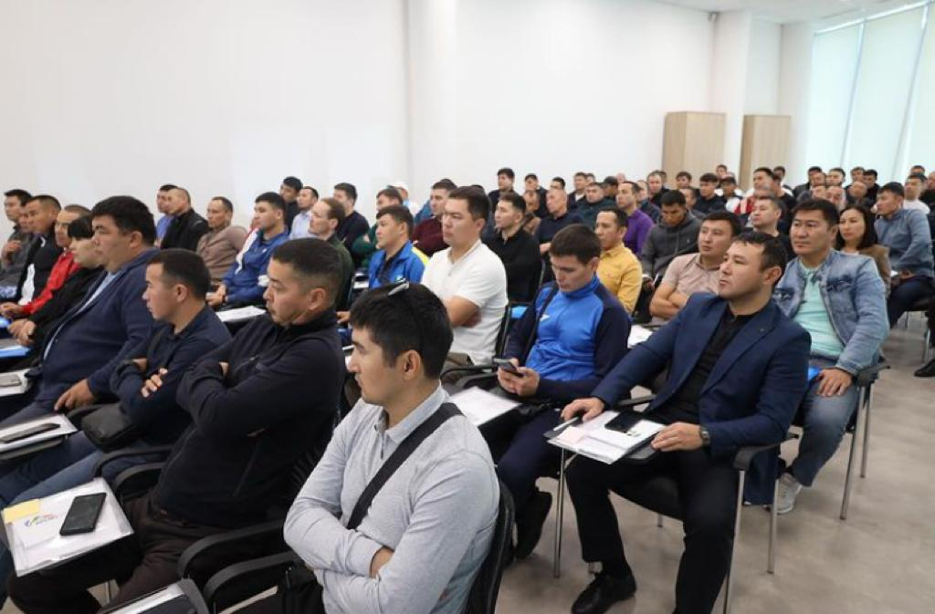
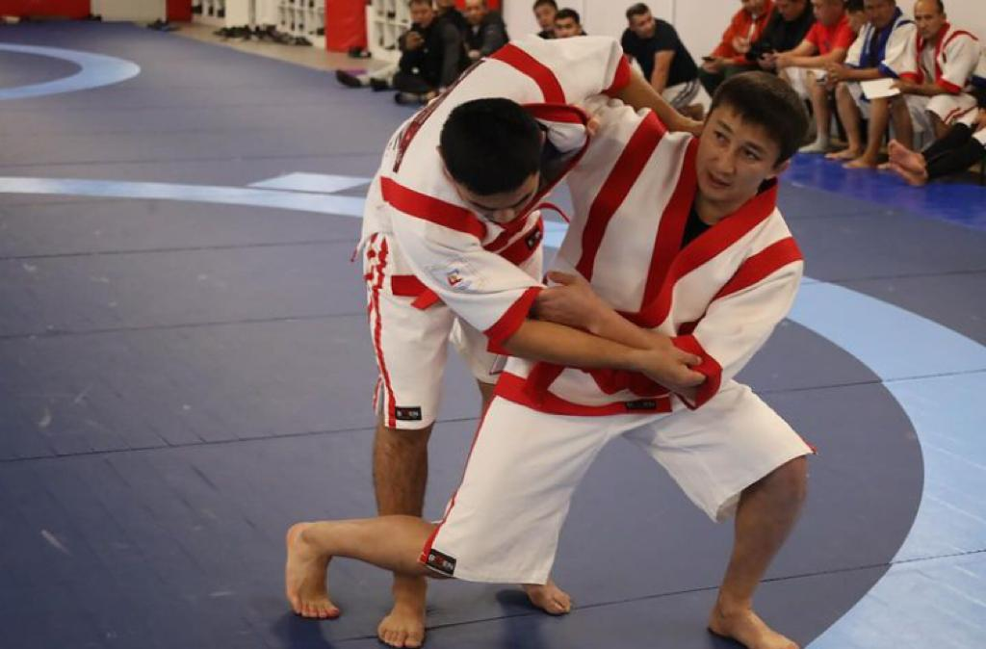
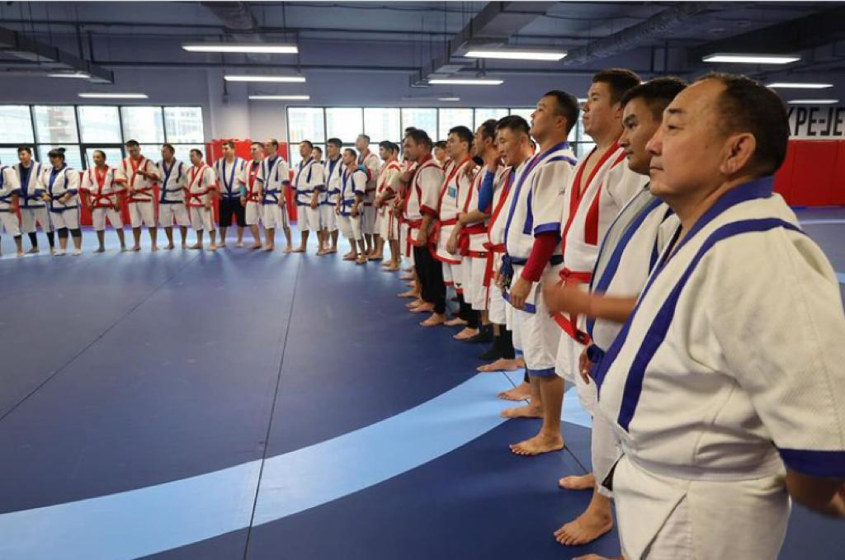
Курс повышения квалификации тренеров по казах курес (9-11 октября 2023 г.)

Slide 9
Исследования в области социальных и гуманитарных наук
Учёные в составах Национальных научных советов:
Ботагариев Тулеген Амиржанович – д.п.н., профессор (АРУ им.Жубанова)
Дошыбеков Айдын Багдатович – доктор PhD (КазАСТ)
Ильин Илья Александрович - доктор PhD

Slide 11
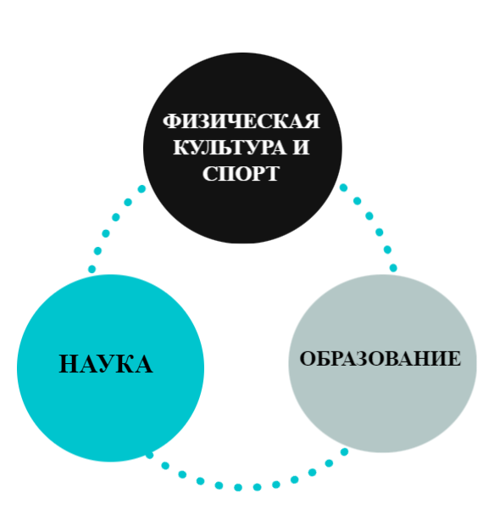
Развитие деятельности APEMS по реализации научных проектов
Освещение работ в рамках реализации научного проекта посредством социальных сетей, на сайте вуза
Привлечение к определенным видам исследовательских работ студентов APEMS
Проведение обучающих семинаров для ППС APEMS с целью мотивирования к научной-исследовательской деятельности и изучения основных положений при разработке и реализации научных проектов с различными источниками финансирования
Сотрудничество с казахстанскими и зарубежными организациями
Определение актуальных проблем в области ФКиС посредством коммуникации с тренерами, спортсменами, методистами по спорту, спортивными функционерами / топ менеджерами, гражданами РК, занимающихся ФКиС на любительском уровне для ППС и

Slide 12
БЛАГОДАРИМ ЗА ВНИМАНИЕ!

